Slide 1
基于YOLOv2目标检测器的
行人检测
答辩人 ：赵 惠
指导教师：郑 艳
厦门大学软件学院
Notes:
各位老师，上午好。我是赵惠，我的毕业论文题目是 “基于YOLOv2目标检测器的行人检测”，

Slide 2
CONTENT
01
研究背景及意义
研究内容和方法
02
03
结 果 展 示
04
总 结 与 展 望
01
Notes:
下面我将从这四个部分对论文进行汇报，恳请各位老师批评指导

Slide 3
01
研 究 背 景 及 意 义
PART ONE
Background and Significance
02
Notes:
第一部分：研究背景及意义

Slide 4
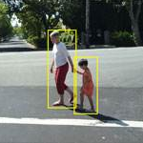
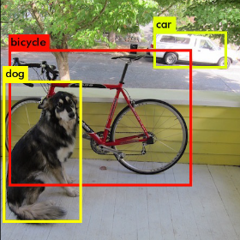
引 言
行人检测：从图像或视频中框出行人所在位置
目标检测：从图像或视频中框出目标所在位置 （目标可以是多个类别）
行人检测 目标检测
03
Notes:
行人检测，就是从图像或视频中框出行人所在位置；
目标检测，就是框出目标所在位置，这个目标可以是多个类别，也可以是行人

Slide 5
引 言
行人检测作为众多应用的底层基础：
车辆辅助驾驶与自动驾驶
智能监控
视频结构化
智能机器人
…
已经引起了超过一般物体检测外的广泛关注，成为一个独立的研究方向
04
Notes:
行人检测是众多应用的底层基础，已经引起超过一般物体检测外的广泛关注，成为一个独立的研究方向

Slide 6
研 究 现 状
目标检测
精度高
实时
行人检测
精度高
× 实时
05
Notes:
目标检测已经能达到 精度高且实时的检测效果
先进的行人检测器 精度还行，但还达不到实时的效果

Slide 7
02
研 究 内 容 和 方 法
PART TWO
Research Methods and contents
06
Notes:
第二部分 研究内容和方法

Slide 8
研 究 内 容 和 方 法
What we want：
检测精度高 |  | 检测速度快 |  |  | 行人检测器
How：
 | 目标检测器 |  |  | 行人检测器
先例：
 | Faster R-CNN |  |  | RPN+BF
Now：
 | YOLOv2 |  |  | 行人检测器
07
Notes:
所以 我们希望得到一个 精度高，速度快的行人检测器
我们的做法是 把已有的检测精度高，速度快的目标检测器修改成行人检测器
我们不是第一个这么做的，RPN+BF行人检测器就是从 Faster R-CNN目标检测器改进而来的
我们选用的目标检测器是YOLOv2

Slide 9
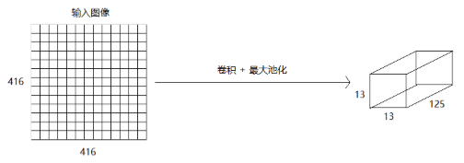
YOLOv2 目 标 检 测 器
输入图像分为 S*S 个网格，
B个边界框位置及对应置信分数
每个网格单元预测
C个条件类别概率
用于PASCAL VOC 数据集的YOLOv2网络结构简易图（S=13，B=5，C=20）
08
Notes:
YOLOv2的结构简单，它
输入图像分为 S*S 个网格，经过若干卷积层和池化层，直接在每个网格单元回归出边界框（Bounding Box, BBox）的位置，对应置信分数，条件类别概率。

Slide 10
YOLOv2 目 标 检 测 器
测试时，
每个边界框的置信分数 和 每个条件类别概率 相乘得到 每个边界框属于特定类别的分数：
然后设置阈值，过滤掉得分低的边界框，
对保留的边界框进行非极大抑制（Non maximum suppression, NMS），就得到最终的检测结果
09
Notes:
测试时：

Slide 11
YOLOv2 目 标 检 测 器
重要特点：
采用均方损失函数，利用权重因子调整坐标损失、置信分数预测损失和类别预测损失的权重
每层卷积层后使用批量归一化（Batch normalization）
Anchor机制预测边界框（k-means聚类得到Anchor的尺度和个数）
预测相对于网格单元的位置坐标
采用转移层（Passthrough Layer）连接较底层的特征地图（Feature Map）
训练时，每迭代几次调整网络大小
10
Notes:
YOLOv2的重要特点有：

Slide 12
修 改 方 向
1、类别数（行人 or 行人+背景）
2、样本
行人样本（全部行人标注 or 满足一定条件的）
背景样本（随机产生 or 用别人产生的）
3、数据集
Caltech（每三帧取一帧 or 取每帧）
图像选用（满足条件的图像 or 全部图像）
4、Anchor（用别人的 or 聚类）
5、学习率与最大迭代次数
6、损失函数权重
7、转移层
8、网络大小
11
Notes:
根据YOLOv2的结构和特点，我们找出了几个可能的修改方向
比如类别数、样本、Anchor的选择等

Slide 13
数 据 准 备
每3帧取一帧
3-fold（Train） |  |  |  |  |  |  | 总计
GTset00 |  |  |  |  |  |  | 4105（one.txt）
GTset01 |  | GTset02 |  | GTset03 | GTtudbrussels |  | 3866（two.txt）
GTset04 |  | GTset05 |  | GTeth |  |  | 3644（three.txt）
3-fold（Vaild） |  |  |  |  |  |  | 总计
set00 |  |  |  |  |  |  | 8559（一）
set01 |  | set02 |  | set03 |  | tudbrussels | 19513（二）
set04 |  | set05 |  | eth |  |  | 17022（三）
训练 |  |  |  |  |  | 测试 | 名称
基础 |  |  | 合并
two.txt | three.txt |  | 7510（-one.txt） |  |  | 8559（一） | 第一折交叉验证
one.txt | three.txt |  | 7749（-two.txt） |  |  | 19513（二） | 第二折交叉验证
one.txt | two.txt |  | 7971（-three.txt） |  |  | 17022（三） | 第三折交叉验证
12
Notes:
然后准备数据用于训练和验证。我们将数据集组织成两种三折交叉验证，
两种的区别就是训练集样本一个多一个少。，两种设置的验证集是一样的
这是训练样本少的，

Slide 14
数 据 准 备
取每帧
3-fold（Train） |  |  |  |  | 总计
FullGTset00 |  |  |  |  | 12303（fullone.txt）
FullGTset01 | FullGTset02 | FullGTset03 | GTtudbrussels |  | 10952（fulltwo.txt）
FullGTset04 | FullGTset05 | GTeth |  |  | 7327（fullthree.txt）
3-fold（Vaild） |  |  |  |  | 总计
set00 |  |  |  |  | 8559（一）
set01 | set02 | set03 |  | tudbrussels | 19513（二）
set04 | set05 | eth |  |  | 17022（三）
训练 |  |  |  | 测试 | 名称
基础 |  | 合并
fulltwo.txt | fullthree.txt | 18279(-fullone.txt) |  | 8559（一） | 第一折交叉验证
fullone.txt | fullthree.txt | 19630（-fulltwo.txt） |  | 19513（二） | 第二折交叉验证
fullone.txt | fulltwo.txt | 23255（-fullthree.txt） |  | 17022（三） | 第三折交叉验证
13
Notes:
这是训练样本多的

Slide 15

评 估 指 标
第t次迭代后的总损失
Average Loss（记录模型训练损失变化情况）
LAMR（衡量检测器性能，值越小越好）
对数平均错误率（Log-average Miss Rate）
第t次迭代后的平均损失
14
Notes:
数据准备好后，准备评估的指标，
我们采用平均损失来记录模型训练的损失变化情况，他的计算如下面这个公式
采用对数平均错误率LAMR来衡量检测器性能，这是行人检测标准的评估指标，值越小越好

Slide 16
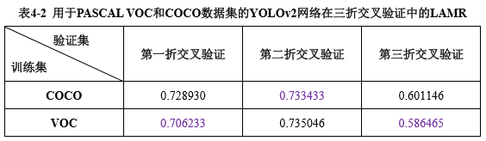
实 验 与 分 析
YOLOv2目标检测器直接检测行人效果：
15
Notes:
先看看YOLOv2目标检测器直接检测行人的效果：
可以看到在 COCO和VOC两个目标数据集上 训练出来的YOLOv2 检测行人的效果都不好

Slide 17
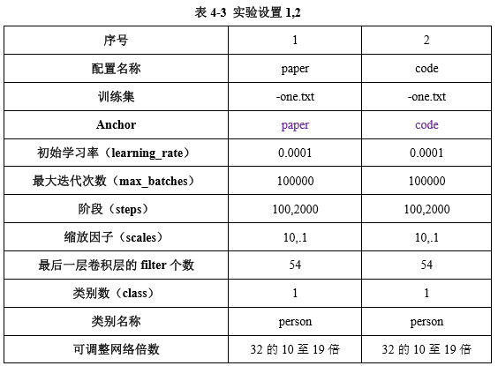
实 验 与 分 析
1、使用文献[2]中提到的 Anchor 尺度，还是使用文献[2]代码中的 Anchor 尺度？
16
Notes:
接下来我们将用于 VOC数据集的YOLOv2目标检测器改成行人检测器
设置了实验1和2，这两组只是使用的Anchor不一样，
看是用文献[2]中提到的Anchor尺度好还是它代码中的Anchor尺度的好

Slide 18
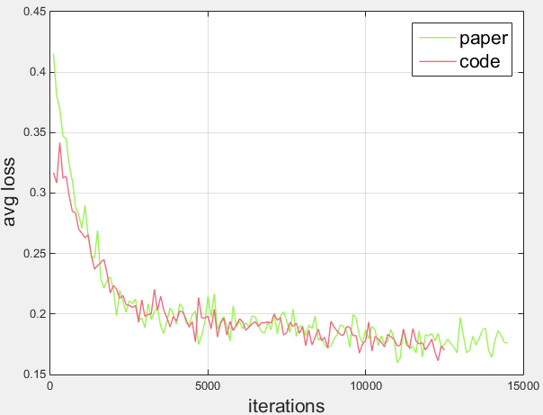
实 验 与 分 析
实验设置1,2平均损失变化情况图
17
Notes:
这是实验1,2的平均损失随迭代次数变化情况图，可以看到两组的损失变化情况差不多，使用代码中的Anchor略好一点
之后就使用代码中的Anchor尺度
我们发现5000次迭代后平均损失下降慢

Slide 19
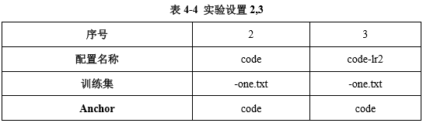
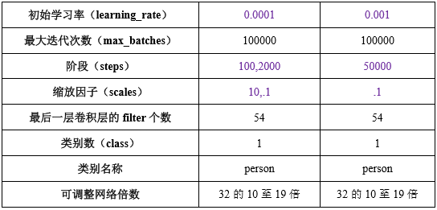
实 验 与 分 析
2、平均损失下降太慢，换组学习率是否会快一点？
18
Notes:
于是设置了实验3，实验3从比较大的学习率0.001开始，到5万次迭代后下降10倍

Slide 20
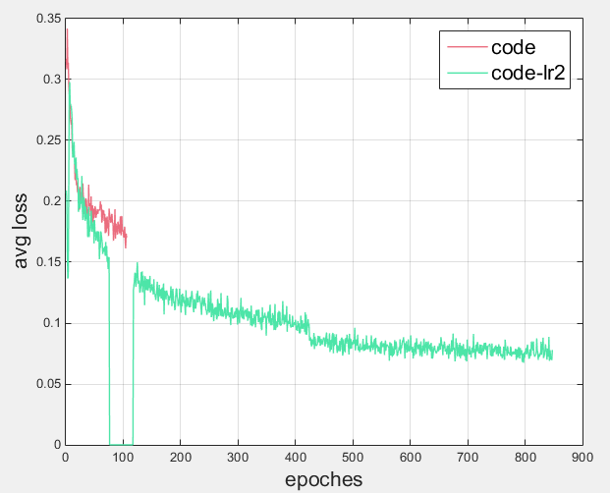
实 验 与 分 析
初始学习率大
实验设置2,3平均损失变化情况图
19
Notes:
可以看到改了学习率后，损失下降快多了

Slide 21
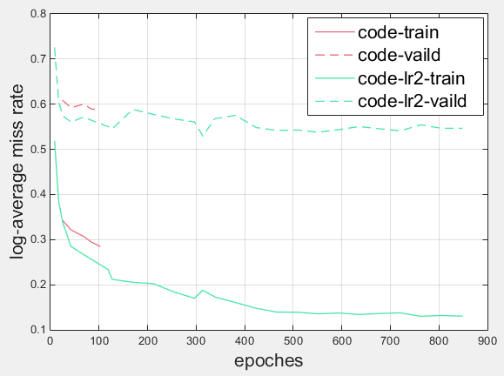
实 验 与 分 析
初始学习率大
实验设置2,3 LAMR变化情况图
20
Notes:
再看看他们的LAMR变化情况图，实线是在训练集上，虚线是在验证集上的结果
发现损失下降快的LAMR情况稍微好点，但是都过拟合了

Slide 22
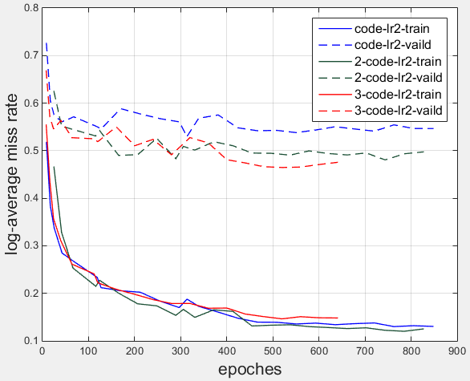
实 验 与 分 析
实验设置3 另外两组交叉验证LAMR变化情况图
21
Notes:
进行了实验3的另外两组交叉验证实验，发现情况大致相同

Slide 23
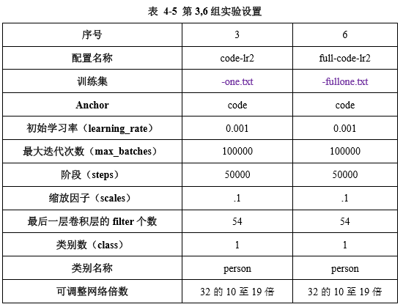
实 验 与 分 析
3、过拟合了，增加训练样本会好一些么？
22
Notes:
我们设置实验6，增加了训练样本，看是否能改善过拟合问题

Slide 24
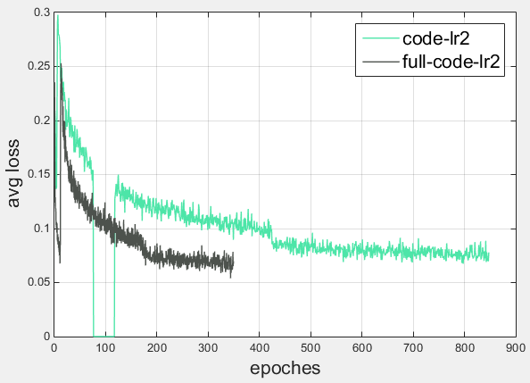
实 验 与 分 析
样本多
实验设置3，6 平均损失变化情况图
23
Notes:
增加样本后，平均损失下降要快得多，

Slide 25
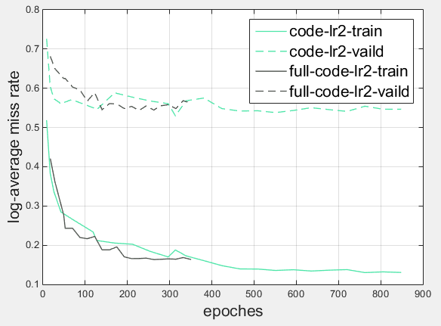
实 验 与 分 析
样本多
实验设置3，6 LAMR变化情况图
24
Notes:
但遗憾的是，过拟合的问题还是没有得到改善

Slide 26
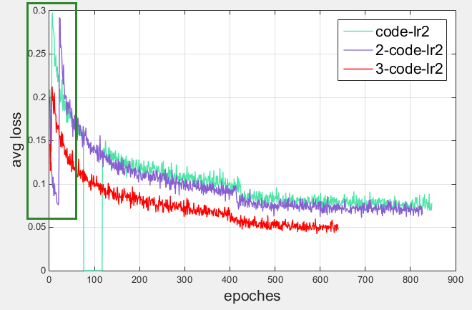
实 验 与 分 析
实验设置3-5 平均损失变化情况图
25
Notes:
而且我们发现了一个奇怪现象，实验3-8，平均损失总有个先下降再迅速上升的过程，模型不稳定

Slide 27
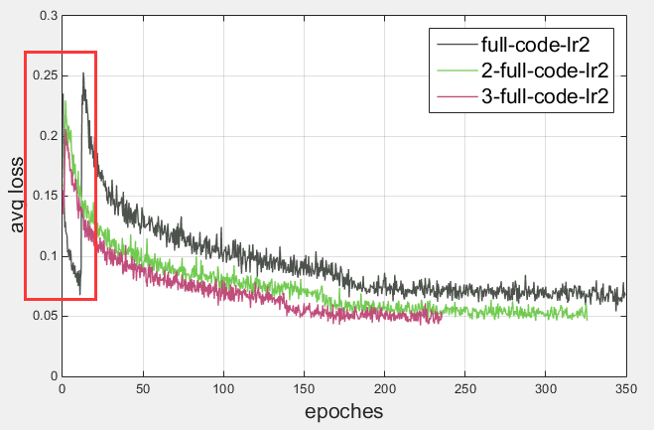
实 验 与 分 析
实验设置6-8 平均损失变化情况图
26
Notes:
而且我们发现了一个奇怪现象，实验3-8，平均损失总有个先下降再迅速上升的过程，模型不稳定

Slide 28
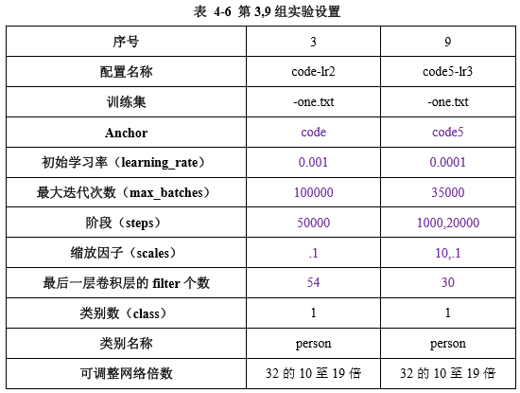
实 验 与 分 析
4、模型不稳定，降低前几次迭代的学习率试试？
27
Notes:
可能是因为初始学习率太大，我们设置实验9，从小的学习率0.0001开始，然后过了1000次迭代后，增大10倍，到20000次迭代再缩小10倍

Slide 29
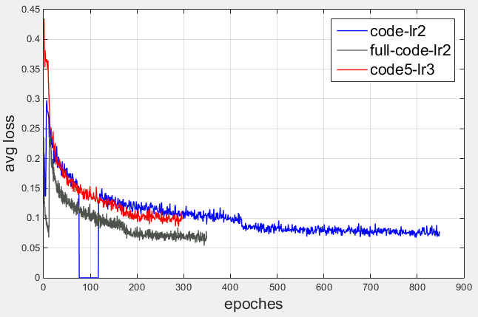
实 验 与 分 析
改了学习率
实验设置3,6,9 平均损失变化情况图
28
Notes:
红色是实验9，另外两个是实验3,6，可以看到这个问题得到改善，做了另外的两组交叉验证也是这样

Slide 30
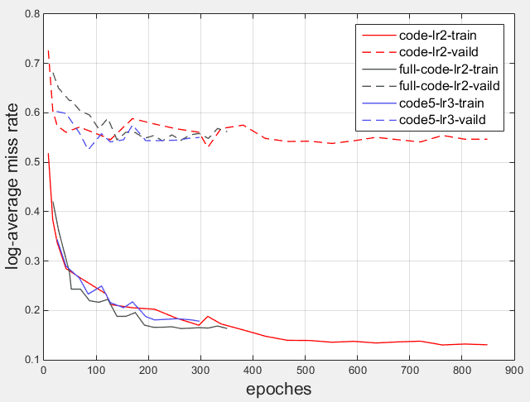
实 验 与 分 析
实验设置3,6,9 LAMR变化情况图
29
Notes:
LAMR还是没有什么变化

Slide 31
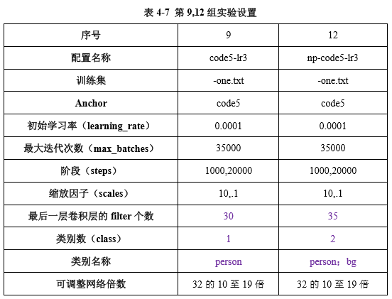
实 验 与 分 析
5、因为没有背景样本，所以过拟合么？
30
Notes:
是因为没有背景样本，所以过拟合么。按分类的方式做检测，一般都会设置背景样本。但我们觉得这里是不需要负样本的。
我们设置实验12，加入背景样本，来证明我们的猜想

Slide 32
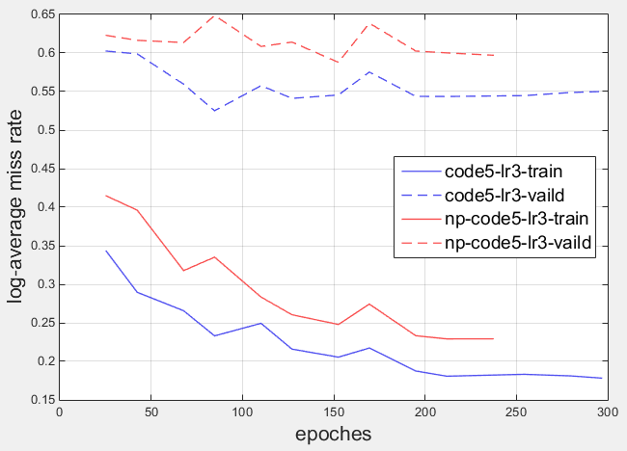
实 验 与 分 析
加入背景样本
实验设置9,12 LAMR变化情况图
31
Notes:
发现有背景样本不仅没有改善过拟合问题，在训练和验证集上效果都更差了

Slide 33
03
结 果 展 示
PART THREE
Result Representation
32
Notes:
时间关系只做了 这些实验，我们挑选有最小LAMR的实验设置进行结果展示

Slide 34
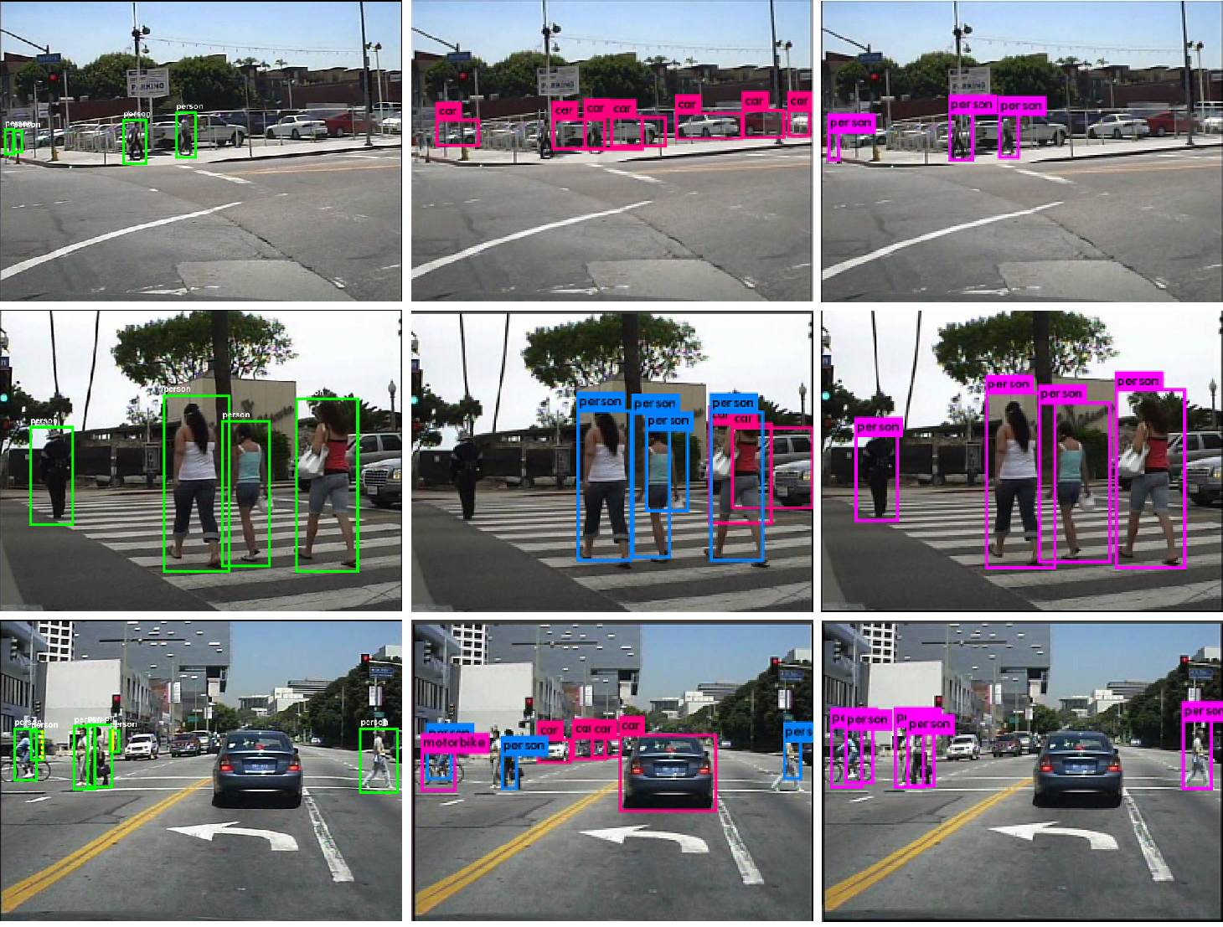
检 测 结 果
原图+GT YOLOv2（VOC） YOLOv2（8）
33
Notes:
左侧是原图和真实行人边界框，绿色的
中间是用VOC数据集训练出的YOLOv2目标检测器检测行人的效果图，蓝色的才是行人
右侧是训练的YOLOv2行人检测器，可以看到我们的虽然过拟合了，在行人比较小的情况下，效果还是比VOC的要好一点，
但近景，人比较大，遮挡严重的情况下，检测的效果不如VOC，
-------------------------------------------------------------------放视频-----------------------------------------------------------
这可能是因为训练集的原因，rpn+BF
和我们用的训练集只使用了至少60%可见的行人进行训练，VOC中的人遮挡的比较多，而且比较大

Slide 35
04
总 结 与 展 望
PART FOUR
Conclusions and Expectations
34
Notes:
接下来进行论文的总结与展望

Slide 36
总 结 与 展 望
总结：
将YOLOv2目标检测器改为行人检测器
进行实验尝试提高检测精度，解决实验中遇到的问题
展望：
解决过拟合问题
提高检测精度
35
Notes:
我们将YOLOv2改成了行人检测器，并进行实验尝试提高检测精度，解决实验中遇到的问题
由于时间限制，我们没能完成所有尝试，来解决过拟合问题，
如果过拟合问题解决了，还要提高检测精度，
因为目前最好的行人检测器精度可达0.08，我们的训练集情况最好的也才0.12左右

Slide 37
谢谢各位答辩组的老师！
赵惠
感谢您的聆听！
厦门大学 软件学院
Hui Zhao
Thanks for Listening !
College of Software, XMU
Notes:
我的汇报就到这里，谢谢各位答辩组的老师

